Slide 1
Αρχές Διοίκησης και Διαχείρισης Έργων
Ενότητα 13: Ανάλυση πιστοποιημένης αξίας Earned Value Analysis (EVA).
Διδάσκων: Φιτσιλής Παναγιώτης,
Καθηγητής.
Τμήμα Διοίκησης Επιχειρήσεων.

Slide 2
Άδειες χρήσης
Το παρόν εκπαιδευτικό υλικό υπόκειται στην παρακάτω άδεια χρήσης Creative Commons (C C): Αναφορά δημιουργού (B Y), Μη εμπορική χρήση (N C), Μη τροποποίηση (N D), 3.0, Μη εισαγόμενο.
Για εκπαιδευτικό υλικό, όπως εικόνες, που υπόκειται σε άλλου τύπου άδειας χρήσης, η άδεια χρήσης αναφέρεται ρητώς.

Slide 3
Χρηματοδότηση
Το παρόν εκπαιδευτικό υλικό έχει αναπτυχθεί στα πλαίσια του εκπαιδευτικού έργου του διδάσκοντα.
Το έργο «Ανοικτά Ακαδημαϊκά Μαθήματα στο ΤΕΙ Θεσσαλίας» έχει χρηματοδοτήσει μόνο τη αναδιαμόρφωση του εκπαιδευτικού υλικού.
Το έργο υλοποιείται στο πλαίσιο του Επιχειρησιακού Προγράμματος «Εκπαίδευση και Δια Βίου Μάθηση» και συγχρηματοδοτείται από την Ευρωπαϊκή Ένωση (Ευρωπαϊκό Κοινωνικό Ταμείο) και από εθνικούς πόρους.

Slide 4
Ανάλυση πιστοποιημένης αξίας Earned Value Analysis (EVA)

Slide 5
Earned Value Analysis (EVA)
Είναι ένας τρόπος για να παρακολουθήσουμε το έργο οικονομικά και όχι μόνο
Με EVA συγκρίνουμε το κόστος των εργασιών σε μια δραστηριότητα με το προϋπολογισθέν κόστος του έργου.
Θα πρέπει να λάβουμε υπόψη και την εργασία που έγινε.

Slide 6
EVM είναι ένα εργαλείο διαχείρισης των έργων
Συνδυάζει και αξιολογεί την πρόοδο του έργου σε σχέση με
το χρονοδιάγραμμα
τον προϋπολογισμό
Το έυρος του έργου

Slide 7
Τρεις βασικοί όροι
BCWS: Budgeted Cost for Work Scheduled
Είναι ο προϋπολογισμός αναφοράς (baseline). Αυτόν το προϋπολογισμό τον χρησιμοποιούμε ως μέτρο προόδου του έργου
Εναλλακτικά αναφέρεται ως Planned Value - PV
Προϋπολογισθέν κόστος για την προγραμματισμένη εργασία
BCWP: Budgeted Cost for Work Performed
Προϋπολογισθέν κόστος για την εκτελεσθείσα εργασία
Εναλλακτικά αναφέρεται ως Earned Value – EV
Εκφράζει την ποσότητα της εργασίας που έχουμε εκτελέσεις
ACWP: Actual Cost for Work Performed
Πραγματοποιηθέν κόστος για την εκτελεσθείσα εργασία
Εναλλακτικά αναφέρεται ως Actual Cost – AC
Εκφράζει πόσο κοστίζει στην πραγματικότητα η εργασία που κάναμε.

Slide 8
Ορολογία συνέχεια
BAC: Budget at completion
Ο προϋπολογισμός για την ολοκλήρωση του έργου
EAC: Estimated cost at completion
Εκτιμώμενο κόστος κατά την ολοκλήρωση του έργου
ETC: Estimated cost to complete
Απαιτούμενο κόστος για την ολοκλήρωση του έργου
Εκφράζει το κόστος ολοκλήρωσης του έργου τη χρονική στιγμή (t), η οποία είναι μετά την έναρξη του έργου

Slide 9
Πότε πιστοποιείται η πρόοδος
Μέθοδος | Πότε πιστοποιείται η αξία
0/100 | 0% EV στην αρχή της δραστηριότητας 100% στο τέλος της δραστηριότητας
50/50 | 50% EV στην αρχή της δραστηριότητας 50% στο τέλος της δραστηριότητας
Ολοκληρωμένες μονάδες | Για κάθε μονάδα εκτέλεσης το ίδιο ποσοστό
Παραδοτέα | Με βάση τα παραδοτέα
% ολοκλήρωσης έργου | Με βάση το ποσοστό ολοκλήρωσης του έργου

Slide 10
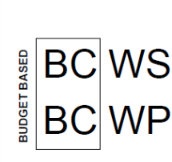
Απόκλιση Χρονοδιαγράμματος (Schedule Variance - SV)
Η αξία της εργασίας που έχουμε προγραμματίσει
Η αξία της εργασίας που έχουμε εκτελέσει
Απόκλιση Χρονοδιαγράμματος είναι η διαφορά της εργασίας που έχουμε προγραμματίσει από την εργασία που έχουμε εκτελέσει εκφρασμένη σε €
Τύπος SV = BCWP - BCWS

Slide 11
Απόκλιση Χρονοδιαγράμματος - Παράδειγμα (Schedule Variance - SV)
Απόκλιση Χρονοδιαγράμματος είναι η διαφορά της εργασίας που έχουμε προγραμματίσει από την εργασία που έχουμε εκτελέσει εκφρασμένη σε €
Τύπος SV = BCWP - BCWS
Παράδειγμα
BAC = 37,22
BCWS = 19,82
BCWP = 14,50
ACWP = 16,40
SV = BCWP – BCWS = 14,50 – 19,82 = -5,32
H ερμηνεία του αριθμού είναι ότι στο συγκεκριμένο έργο έχουμε καθυστερήσει.

Slide 12
Δείκτης Απόδοσης Χρονοδιαγράμματος (Schedule Performance Index- SPI)
Η αξία της εργασίας που έχουμε προγραμματίσει
Η αξία της εργασίας που έχουμε εκτελέσει
Δείκτης Απόδοσης Χρονοδιαγράμματος είναι ο λόγος της εργασίας που έχουμε εκτελέσει προς την εργασία που έχουμε προγραμματίσει
Τύπος SPI = BCWP / BCWS

Slide 13
Δείκτης Απόδοσης Χρονοδιαγράμματος - Παράδειγμα (Schedule Performance Index- SPI)
Δείκτης Απόδοσης Χρονοδιαγράμματος είναι ο λόγος της εργασίας που έχουμε εκτελέσει προς την εργασία που έχουμε προγραμματίσει
Τύπος SPI = BCWP / BCWS
Παράδειγμα
BAC = 37,22
BCWS = 19,82
BCWP = 14,50
ACWP = 16,40
SPI = BCWP / BCWS = 14,50 / 19,82 = 0,73
H ερμηνεία του αριθμού (μικρότερος της μονάδος) είναι ότι στο συγκεκριμένο έργο έχουμε καθυστερήσει.

Slide 14
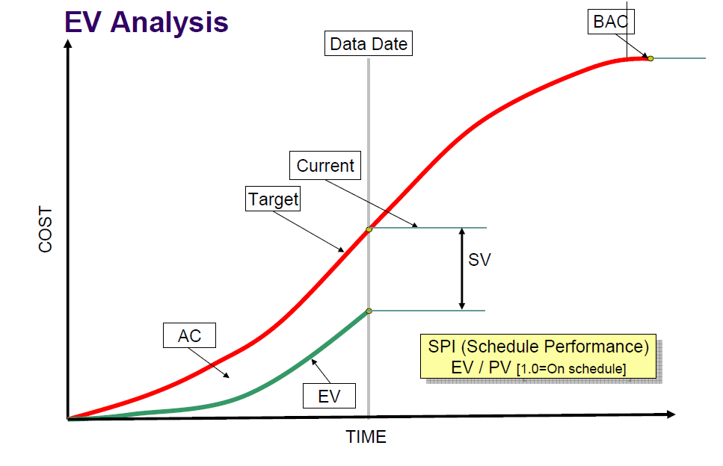

Slide 15
Απόκλιση Κόστους (Cost Variance – CV)
To προϋπολογισθέν κόστος της εργασίας που έχουμε εκτελέσει
To πραγματικό κόστος της εργασίας που έχουμε εκτελέσει
Απόκλιση Κόστους είναι η διαφορά του πραγματικού κόστους από το προϋπολογισθέν κόστος για μια εργασία που έχουμε εκτελέσει εκφρασμένη σε €
Τύπος CV = BCWP - ACWP

Slide 16
Απόκλιση Κόστους (Cost Variance – CV) – Παράδειγμα
Απόκλιση Κόστους είναι η διαφορά του πραγματικού κόστους από το προϋπολογισθέν κόστος για μια εργασία που έχουμε εκτελέσει εκφρασμένη σε €
Τύπος CV = BCWP - ACWP
Παράδειγμα
BAC = 37,22
BCWS = 19,82
BCWP = 14,50
ACWP = 16,40
CV = BCWP – ACWP = 14,50 – 16,40 = -1,9
H ερμηνεία του αριθμού είναι ότι στο συγκεκριμένο έργο έχουμε ξοδέψει περισσότερα από όσα θα έπρεπε

Slide 17
Δείκτης Απόδοσης Κόστους (Cost Performance Index – CPI)
To προϋπολογισθέν κόστος της εργασίας που έχουμε εκτελέσει
To πραγματικό κόστος της εργασίας που έχουμε εκτελέσει
Δείκτης Απόδοσης Κόστους είναι ο λόγος του προϋπολογισθέντος κόστους προς το πραγματικό κόστος για μια εργασία
Τύπος CPI = BCWP / ACWP

Slide 18
Δείκτης Απόδοσης Κόστους – Παράδειγμα (Cost Performance Index – CPI)
Δείκτης Απόδοσης Κόστους είναι ο λόγος του προϋπολογισθέντος κόστους προς το πραγματικό κόστος για μια εργασία
Τύπος CPI = BCWP / ACWP
Παράδειγμα
BAC = 37,22
BCWS = 19,82
BCWP = 14,50
ACWP = 16,40
CPI = BCWP / ACWP = 14,50 / 16,40 = 0,88
H ερμηνεία του αριθμού είναι ότι στο συγκεκριμένο έργο έχουμε ξοδέψει περισσότερα από όσα θα έπρεπε

Slide 19
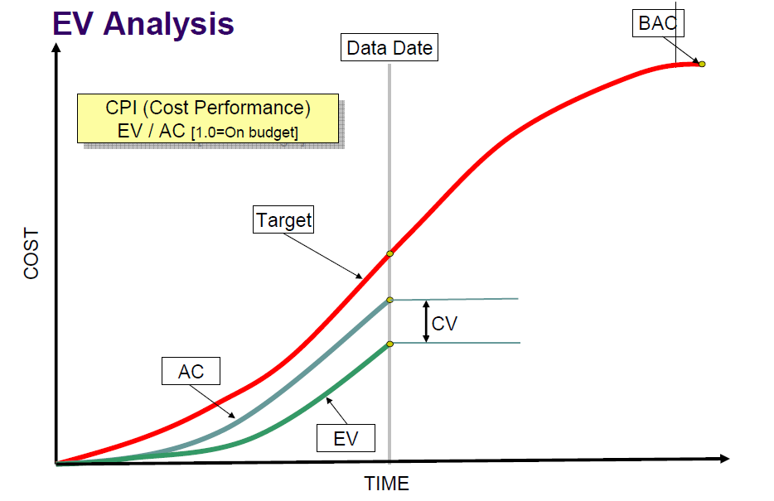

Slide 20
Κατάσταση προϋπολογισμού
Ποσοστό Ανάλωσης Προϋπολογισμού (%spent) μας δίνει το ποσοστό ολοκλήρωσης του οικονομικού αντικειμένου του έργου.
Τύπος %spent = ACWP / BAC
Παράδειγμα
BAC = 37,22
BCWS = 19,82
BCWP = 14,50
ACWP = 16,40
%spent = ACWP / BAC = 16,40 / 37,22 = 44%
H ερμηνεία του αριθμού είναι ότι έχουμε ολοκληρώσει το 44% του οικονομικού αντικειμένου του έργου

Slide 21
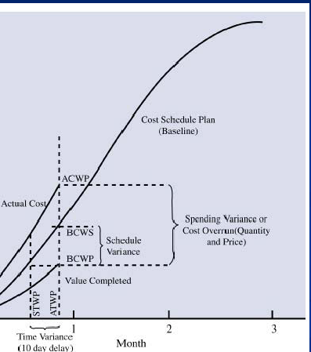
EVA

Slide 22
Ερμηνεία των δεικτών
Cost Variance (€) Ή Schedule Variance | <0
 | =0
 | >0

Slide 23
Ερμηνεία των δεικτών
Cost Performance Index Ή Schedule Performance Index | <1
 | =1
 | >1

Slide 24
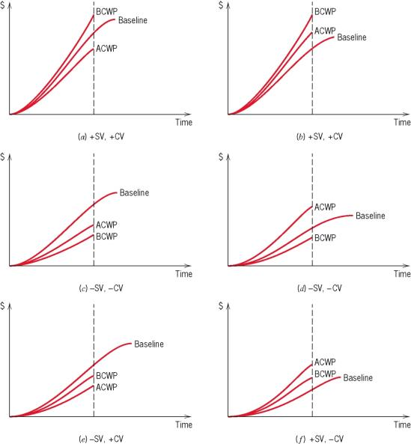
Πιθανοί συνδυασμοί – Ποια είναι η κατάσταση του έργου

Slide 26
Τυπολόγιο
Cost Variance (CV) = BCWP - ACWP
Cost Performance Index (CPI) = BCWP/ACWP
Schedule Variance (SV) = BCWP – BCWS
Schedule Performance Index (SPI) = BCWP/BCWS
Estimated Cost to Complete (ETC) = (BAC – BCWP)/CPI
Estimate Cost at Completion (EAC) = ACWP + ETC

Slide 27
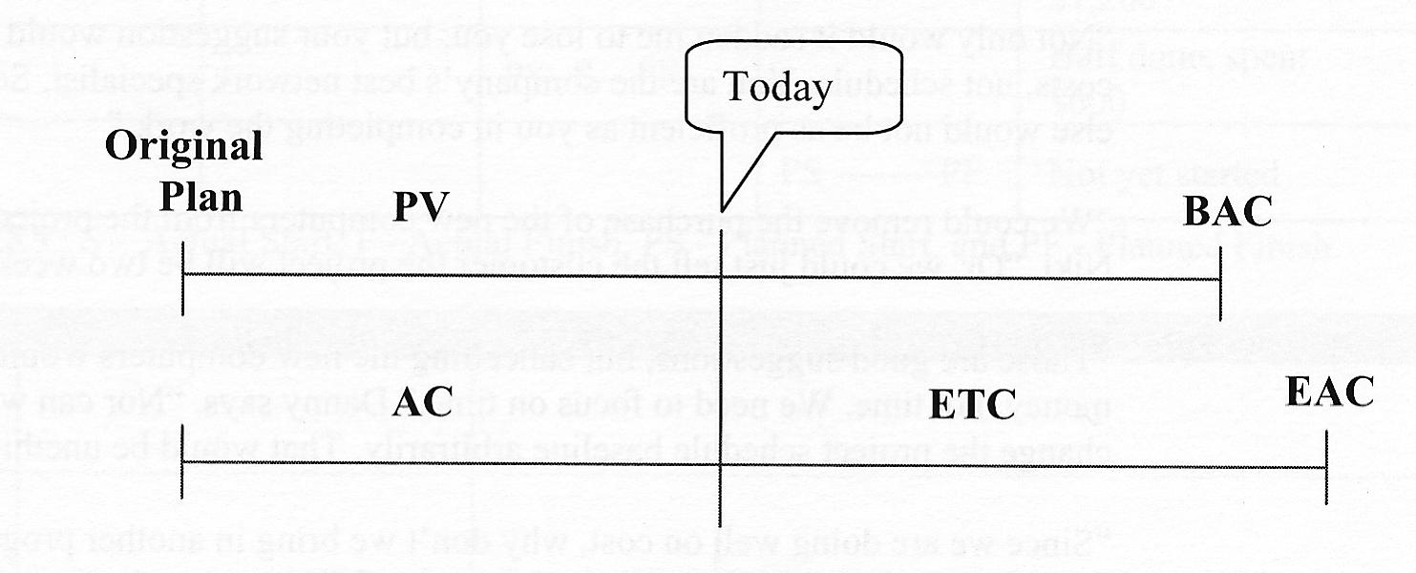
Γραφική απεικόνιση σε σχέση με το χρόνο

Slide 28
Παράδειγμα
Έστω ένα work package που τελειώνει σήμερα, με κόστος 1500. Έχουμε όμως τελειώσει μόνο τα δύο τρίτα και έχουμε ξοδέψει 1350
Υπολογίστε το CPI, SPI;
Τι συμπεράσματα βγάζετε;

Slide 29
Παράδειγμα
Έστω ένα work package που τελειώνει σήμερα, με κόστος 1500. Έχουμε όμως τελειώσει μόνο τα δύο τρίτα και έχουμε ξοδέψει 1350
Υπολογίστε το CPI, SPI και CSI
Τι συμπεράσματα βγάζετε?
CPI = BCWP/ACWP = $1000/$1350 = .74
SPI = BCWP/BCWS = $1000/$1500 = .67

Slide 30
Παράδειγμα
Το παράδειγμα παρουσιάζει ένα πολύ μικρό έργο για την αγορά ενός Web Server διάρκειας μίας εβδομάδας και κόστους 10,000€.
Δραστηριότητα | Εβδομάδα 1 | Εβδομάδα 2 | Σύνολο | % Ολοκλ. Μετά από 1 εβδομάδα | BCWP
Αγορά εξοπλισμού | 10000 | 0 | 10000 | 75% | 7500
BCWS | 10000 | 0 | 10000
ACWP | 15000 | 5,000 | 20000
CV | -7500
SV | -2500
CPI | 50%
SPI | 75%

Slide 31
Earned Value Analysis
Planned Value (PV) = 10000
Actual Cost (AC) = 15000
Δραστηριότητα | Εβδομάδα 1 | Εβδομάδα 2 | Σύνολο | % Ολοκλ. Μετά από 1 εβδομάδα | BCWP
Αγορά εξοπλισμού | 10000 | 0 | 10000 | 75% | 7500
BCWS | 10000 | 0 | 10000
ACWP | 15000 | 5000 | 20000
CV | -7500
SV | -2500
CPI | 50%
SPI | 75%

Slide 32
Earned Value Analysis
Μετά από 1 εβδομάδα η δραστηριότητα έχει ολοκληρωθεί 75%
EV = $10,000 X 75% = $7,500 (PV*%complete)
Δραστηριότητα | Εβδομάδα 1 | Εβδομάδα 2 | Σύνολο | % Ολοκλ. Μετά από 1 εβδομάδα | BCWP
Αγορά εξοπλισμού | 10000 | 0 | 10000 | 75% | 7500
BCWS | 10000 | 0 | 10000
ACWP | 15000 | 5000 | 20000
CV | -7500
SV | -2500
CPI | 50%
SPI | 75%

Slide 33
Earned Value Analysis
CV = BCWP – ACWP = 7500 - 15,000 = -7,500
Δραστηριότητα | Εβδομάδα 1 | Εβδομάδα 2 | Σύνολο | % Ολοκλ. Μετά από 1 εβδομάδα | BCWP
Αγορά εξοπλισμού | 10000 | 0 | 10000 | 75% | 7500
BCWS | 10000 | 0 | 10000
ACWP | 15000 | 5000 | 20000
CV | -7500
SV | -2500
CPI | 50%
SPI | 75%

Slide 34
Earned Value Analysis
SV = BCWP – BCWS = 7500 - 10000 = -2500
Δραστηριότητα | Εβδομάδα 1 | Εβδομάδα 2 | Σύνολο | % Ολοκλ. Μετά από 1 εβδομάδα | BCWP
Αγορά εξοπλισμού | 10000 | 0 | 10000 | 75% | 7500
BCWS | 10000 | 0 | 10000
ACWP | 15000 | 5000 | 20000
CV | -7500
SV | -2500
CPI | 50%
SPI | 75%

Slide 35
Earned Value Analysis
CPI = BCWP/ACWP = 7500 / 15000 = 50%
Δραστηριότητα | Εβδομάδα 1 | Εβδομάδα 2 | Σύνολο | % Ολοκλ. Μετά από 1 εβδομάδα | BCWP
Αγορά εξοπλισμού | 10000 | 0 | 10000 | 75% | 7500
BCWS | 10000 | 0 | 10000
ACWP | 15000 | 5000 | 20000
CV | -7500
SV | -2500
CPI | 50%
SPI | 75%

Slide 36
Earned Value Analysis
SPI = BCWP / BCWS = 7,500 / 10,000 = 75% (EV/PV)
Δραστηριότητα | Εβδομάδα 1 | Εβδομάδα 2 | Σύνολο | % Ολοκλ. Μετά από 1 εβδομάδα | BCWP
Αγορά εξοπλισμού | 10000 | 0 | 10000 | 75% | 7500
BCWS | 10000 | 0 | 10000
ACWP | 15000 | 5000 | 20000
CV | -7500
SV | -2500
CPI | 50%
SPI | 75%

Slide 37
Παράδειγμα EVA
Έστω ένα έργο διάρκειας 10 ημερών. Σήμερα είναι η 7 ημέρα.
Δραστηριότητα | Προηγ. Δραστηριότητα | Διάρκεια (Ημερ.) | Προυπολ (€) | Πραγματικό Κόστος | % Ολόκληρ.
a | - | 3 | 600 | 680 | 100
b | a | 2 | 300 | 270 | 100
c | a | 5 | 800 |  | 80
d | b | 4 | 400 |  | 25
e | c | 2 | 400 |  | 0

Slide 38
PERT AON Διάγραμμα

Slide 39
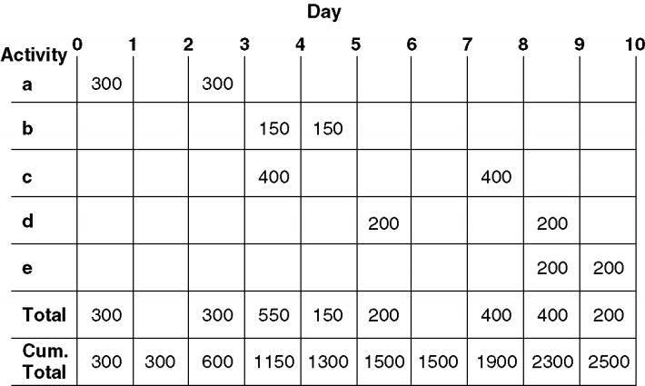
Προϋπολογισμός παραδείγματος

Slide 40
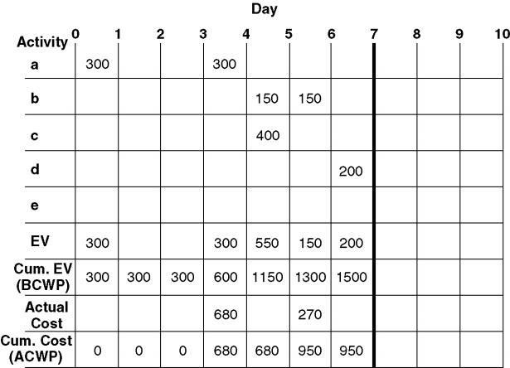
Κατάσταση την 7^{η} ημέρα

Slide 41
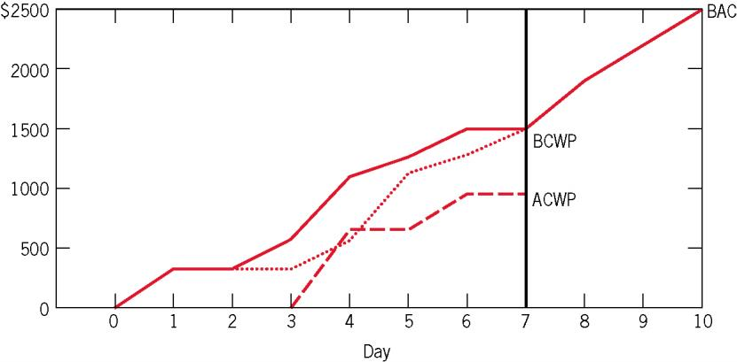
Διάγραμμα EVA την έβδομη ημέρα

Slide 42
Τέλος ενότητας
Επεξεργασία υλικού:
Μέγας Χρήστος

